Slide 1

CONSELHO ESTADUAL DO IDOSO
IV CONFERÊNCIA ESTADUAL DOS DIREITOS DA PESSOA IDOSA DE SANTA CATARINA

Slide 2
CONSELHO ESTADUAL DO IDOSO
Data: 08 e 09 de dezembro de 2015
Local: Oceania Park Hotel – Rua do Marisco, 550 – Praia dos Ingleses, Florianópolis, Santa Catarina.

Slide 3
CONSELHO ESTADUAL DO IDOSO
A IV Conferência Estadual dos Direitos da Pessoa Idosa de Santa Catarina teve como tema o “Protagonismo e Empoderamento da Pessoa Idosa: Por um Brasil de todas as Idades”.

Slide 4
CONSELHO ESTADUAL DO IDOSO
A IV Conferência Estadual dos Direitos da Pessoa Idosa de Santa Catarina foi convocada pela Secretaria de Estado de Assistência Social, Trabalho e Habitação - SST e pela Presidência do Conselho Estadual do Idoso - CEI/SC, em conjunto, por meio da Resolução n. 001, de 13 de abril de 2015, publicada no Diário Oficial do Estado em 17 de abril de 2015 e alterada pela Resolução n.002, de 25 de agosto de 2015, publicada no Diário Oficial do Estado em 14 de setembro de 2015 e Resolução n. 003 de 23 de outubro de 2015, publicada no Diário Oficial do Estado em 27 de outubro de 2015.

Slide 5
CONSELHO ESTADUAL DO IDOSO
O objetivo geral da IV Conferência:
Propiciar a reflexão, discussão e avaliação das ações dirigidas às pessoas idosas, nos espaços de participação e da gestão da política de garantia dos direitos da pessoa idosa e avaliar o andamento e a execução das prioridades elencadas na III Conferência Estadual dos Direitos da Pessoa Idosa de Santa Catarina.

Slide 6
CONSELHO ESTADUAL DO IDOSO
Os objetivos específicos, nesta mesma direção, foram assim definidos:
a) Conferir a execução das prioridades elencadas na III Conferência Estadual dos Direitos da Pessoa Idosa;
b) Informar e difundir o aspecto conceitual, estratégico, político e operacional da intersetorialidade na execução das ações da política estadual da pessoa idosa, do protagonismo e do empoderamento da pessoa idosa;
c) Elencar prioridades de atuação dos órgãos governamentais nos diferentes níveis de gestão, responsáveis pela implementação da Política Estadual dos Direitos da Pessoa Idosa;

Slide 7
CONSELHO ESTADUAL DO IDOSO
d) Estimular a implantação de mecanismos e instrumentos que garantam a participação e a organização sociopolítica das pessoas idosas nas diversas áreas de atuação na sociedade;
e) Discutir e apontar formas de captação de recursos para financiamento das ações intersetoriais dirigidas à pessoa idosa;
f) Articular ações, no sentido de incluir a demanda de necessidades e direitos da pessoa idosa na agenda e na pauta política de garantia dos direitos da pessoa idosa;
g) eleger 22 (vinte e dois) delegados, preferencialmente idosos, para a IV Conferência Nacional dos Direitos da Pessoa Idosa observando-se a proporcionalidade de (14) 60% representantes da sociedade civil e (8) 40% representantes governamentais;

Slide 8
CONSELHO ESTADUAL DO IDOSO
h) garantir 1 (uma vaga) de delegado nato à Presidente do CEI/SC, ou na sua ausência, a outro membro da Diretoria do CEI/SC na IV Conferência Nacional dos Direitos da Pessoa Idosa;
i) eleger, dentre os 23 delegados, aqueles que representarão o Estado de Santa Catarina, na 12ª Conferência Nacional de Direitos Humanos, segundo definição do CNDI;
j) eleger 1 (um) observador representante do CEI e 1 (um) observador escolhido dentre os participantes da IV Conferência Estadual, para participarem, com direito a voz, na IV Conferência Nacional dos Direitos da Pessoa Idosa.

Slide 9
CONSELHO ESTADUAL DO IDOSO
Nas etapas preparatórias para Conferência Estadual, dos 295 municípios catarinenses, 275 (94%) realizaram Conferências Regionais e/ou Municipais dos Direitos da Pessoa Idosa.
As Conferências Regionais e/ou Municipais contaram com a participação de 2.077 pessoas no estado de Santa Catarina. Dentre estes, quando identificados, 821 participantes da sociedade civil, 531 representantes do Governo, 102 observadores e 109 convidados. As Conferências Municipais e/ou Regionais contaram com 56% de participantes com idade de 60 anos ou superior.

Slide 10
CONSELHO ESTADUAL DO IDOSO
A IV Conferência Estadual dos Direitos da Pessoa Idosa contou com 300 participantes, divididos em 163 delegados representantes da sociedade civil, 81 delegados representantes governamentais, 19 ouvintes, 32 convidados e 5 membros da Equipe da Relatoria.
A IV Conferência Estadual contou com a participação de representantes de 86 municípios, perfazendo 29% dos municípios catarinenses.

Slide 11
CONSELHO ESTADUAL DO IDOSO
Dos 23 delegados eleitos para IV Conferência Nacional dos Direitos da Pessoa Idosa, 12 (52%) destes são idosos.
A Comissão Organizadora das Conferências no ano de 2015 realizou 21 reuniões preparatórias para Conferência Estadual.

Slide 13
CONSELHO ESTADUAL DO IDOSO
Conselheiros que estiveram presentes na IV Conferência Estadual dos Direitos da Pessoa Idosa de Santa Catarina
Conselheiros Governamentais:
EDLÉIA ROSA SCHMIDT - CELESC
CAMILA ÁVILA DOS SANTOS - INSS
LILIANE THIVES MELLO - IPREV
FREDERICO GUITEL FILHO - SCC
MAÉRCIO MANOEL CABRAL - SED
ADRIANA MAFRA MARGHOTI - SED
ANA MARIA DUARTE - SEF
BRUNO DOMINGOS GABRIEL - SJC
SALETE POMPERMAIER - UDESC
JORDELINA SCHIER - UFSC

Slide 14
CONSELHO ESTADUAL DO IDOSO
Conselheiros não governamental:
ANNA QUIALHEIRO ABREU DA SILVA - ACAFE
MARÍLIA CELINA F. FRAGOSO - ANG
OSVALDINA ZUCCO WEBER - CNBB
EDI MOTA OLIVEIRA - CRESS
JOÃO OSMAR QUADROS PACHECO - FEAPESC
SÂMILA DE SENNA RODRIGUES - FEC
MARIA INÊS C. VITOR - LIONS
HERCÍLIO HOEPFNER JÚNIOR - SBGG
GISELE MARA SCHENA - SESC
CLEUSA DE OLIVEIRA PACHECO – APAS/FIESC
PAULO ADÃO DE MEDEIROS - ANG
MARIA JOANA ZUCCO - CNBB
RITA DE CASSIA GONÇALVES - CRESS
IBURICI FERNANDES - FEAPESC
REGINALDO LUIZ SILVA CARDOSO - SBGG
KARINA GORGES CATAFESTA - SESC

Slide 15
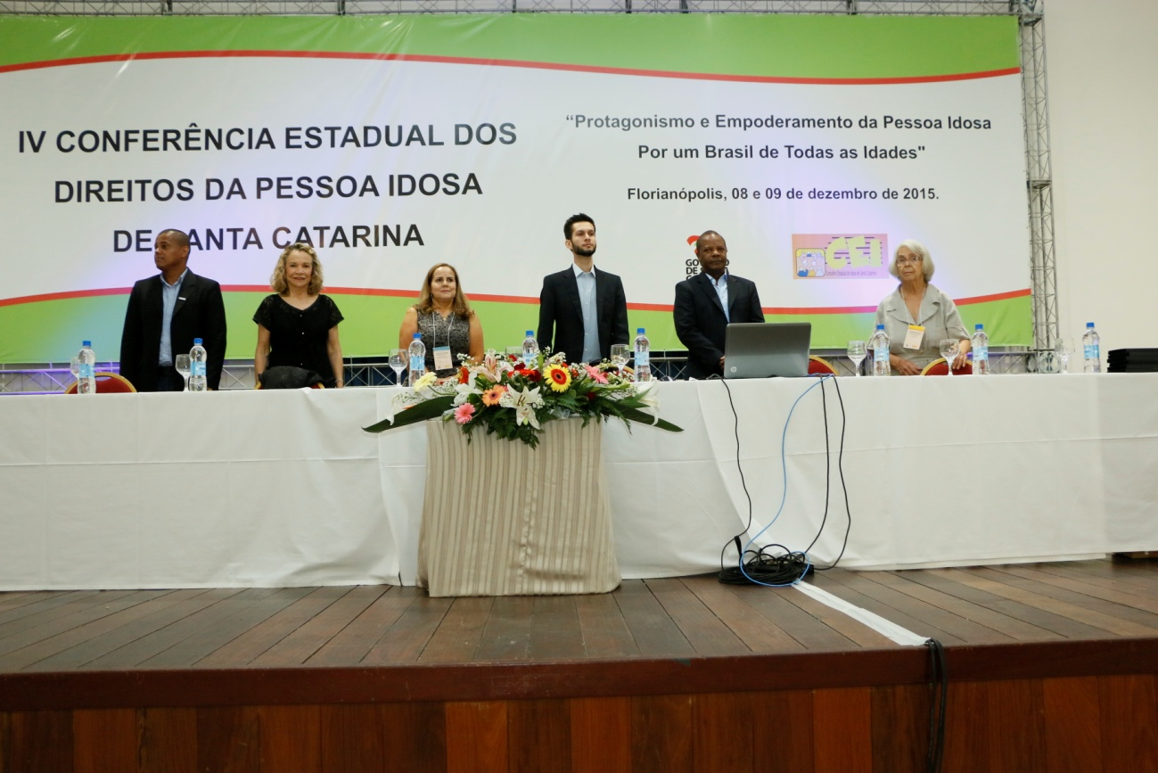
CONSELHO ESTADUAL DO IDOSO

Slide 16
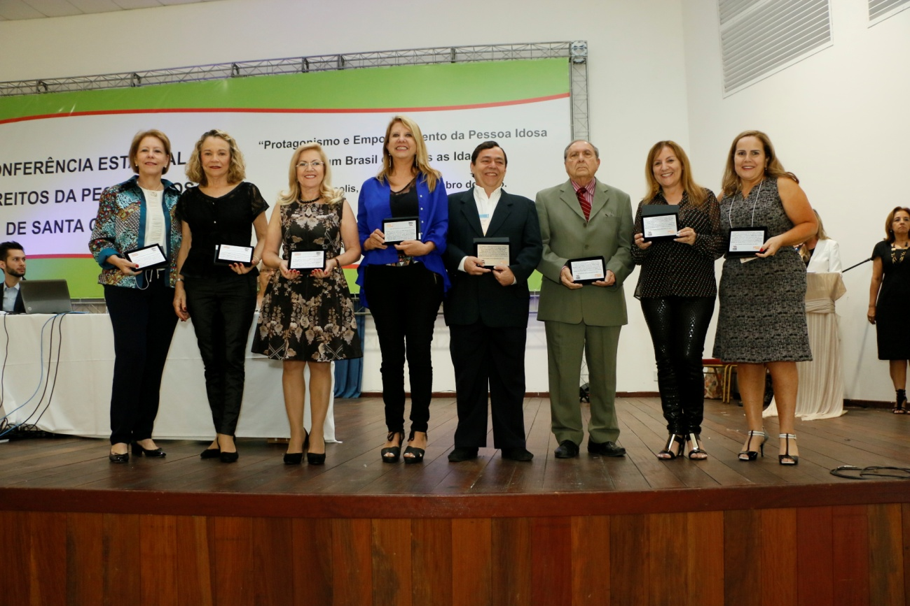
CONSELHO ESTADUAL DO IDOSO

Slide 17
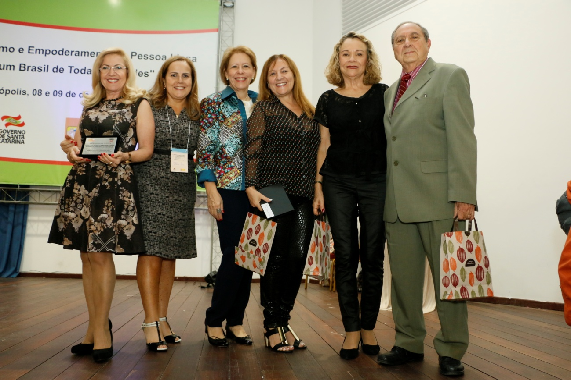
CONSELHO ESTADUAL DO IDOSO

Slide 18
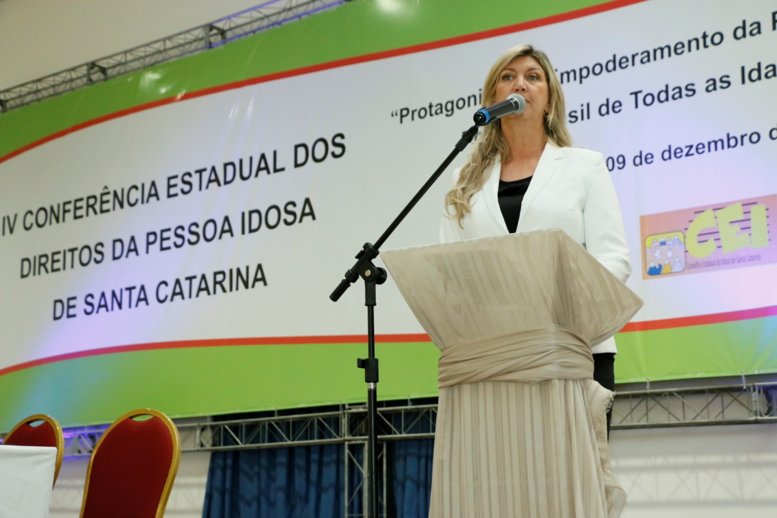
CONSELHO ESTADUAL DO IDOSO

Slide 19
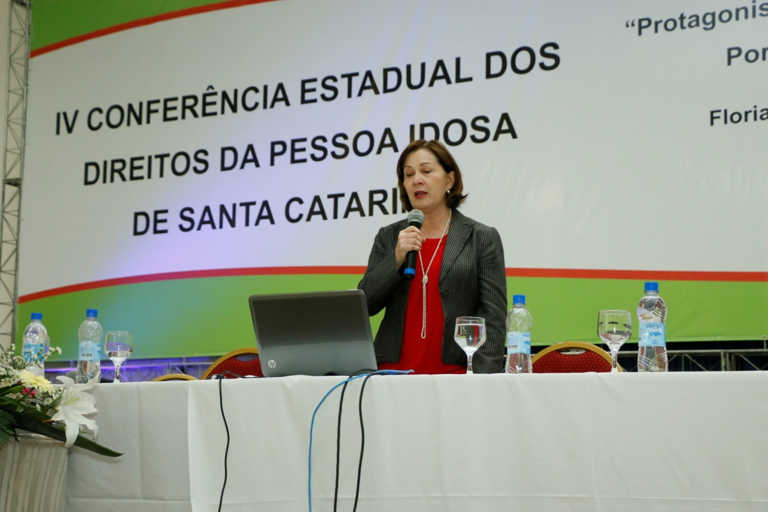
CONSELHO ESTADUAL DO IDOSO

Slide 20
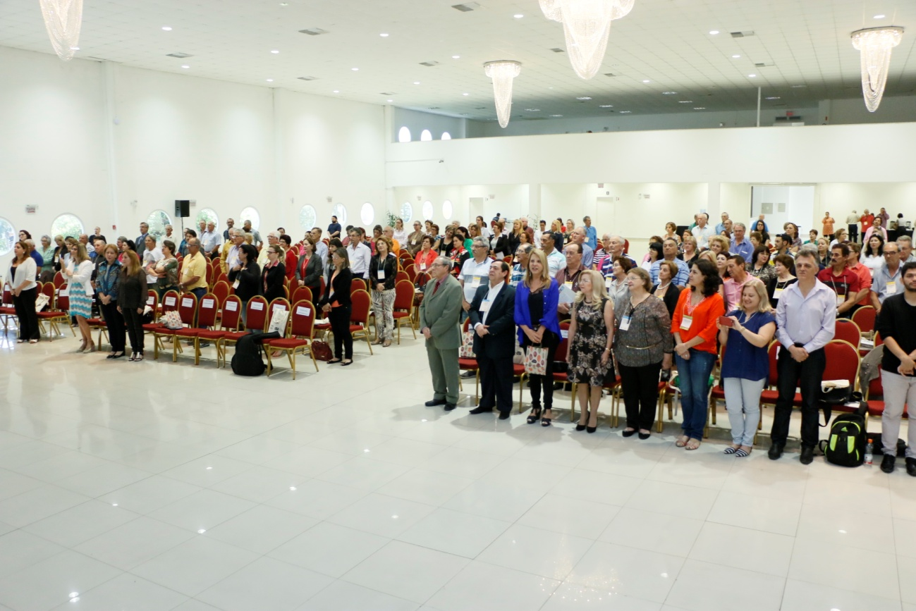
CONSELHO ESTADUAL DO IDOSO

Slide 21
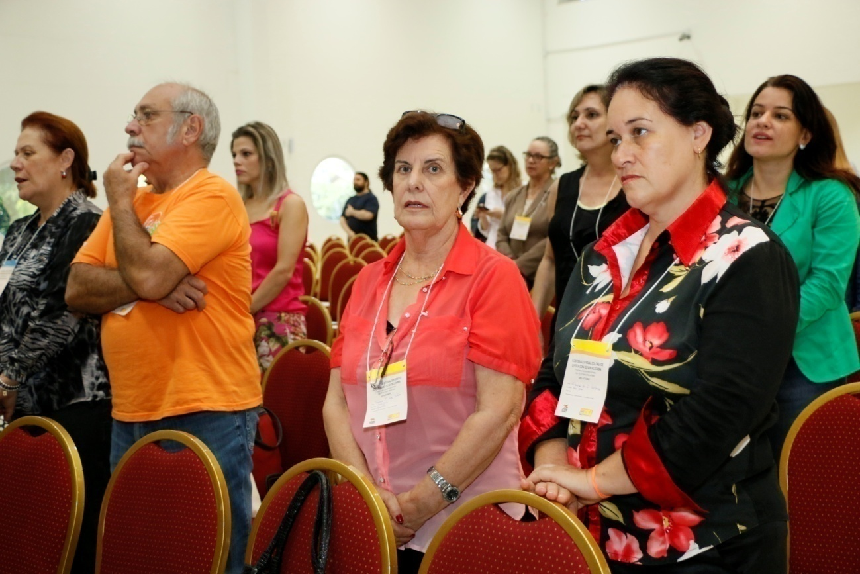
CONSELHO ESTADUAL DO IDOSO

Slide 22
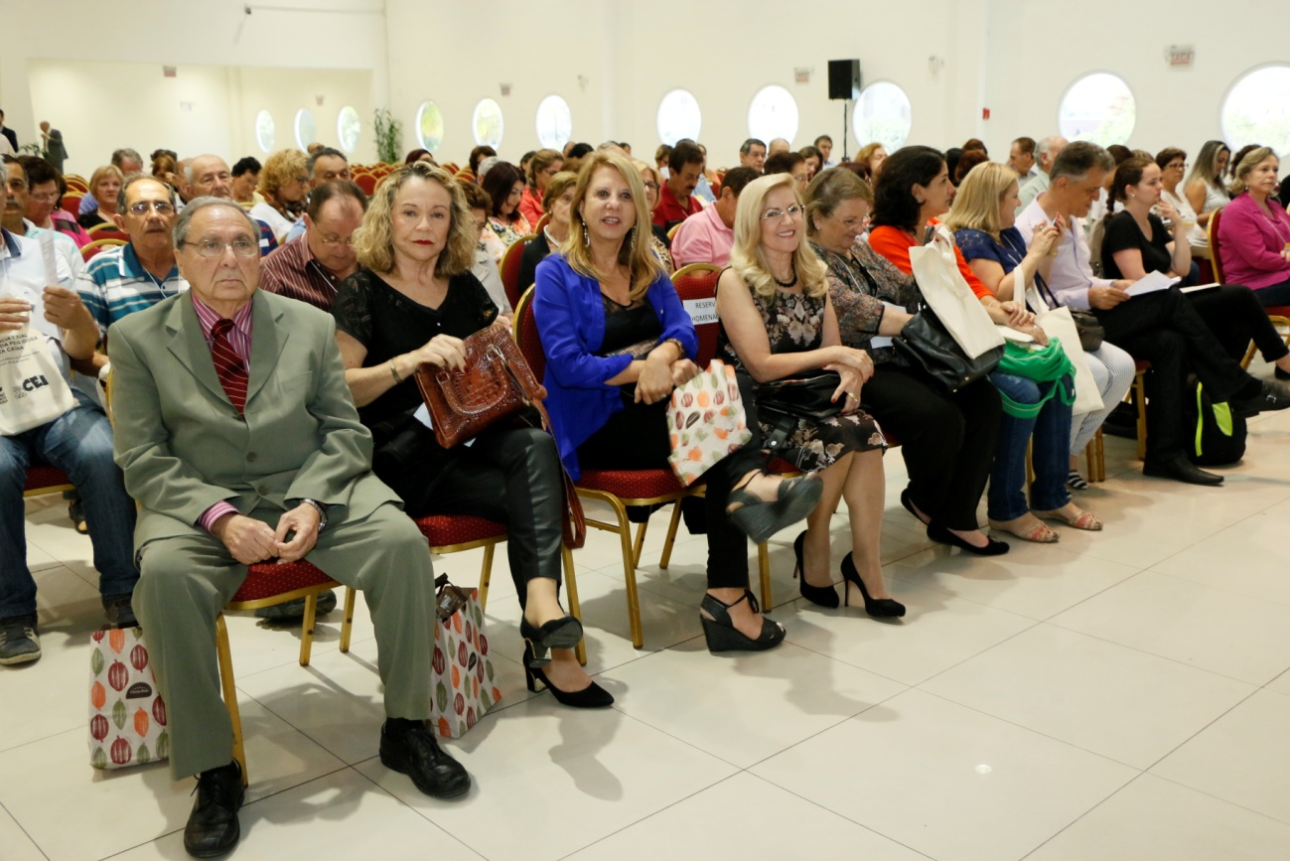
CONSELHO ESTADUAL DO IDOSO

Slide 23
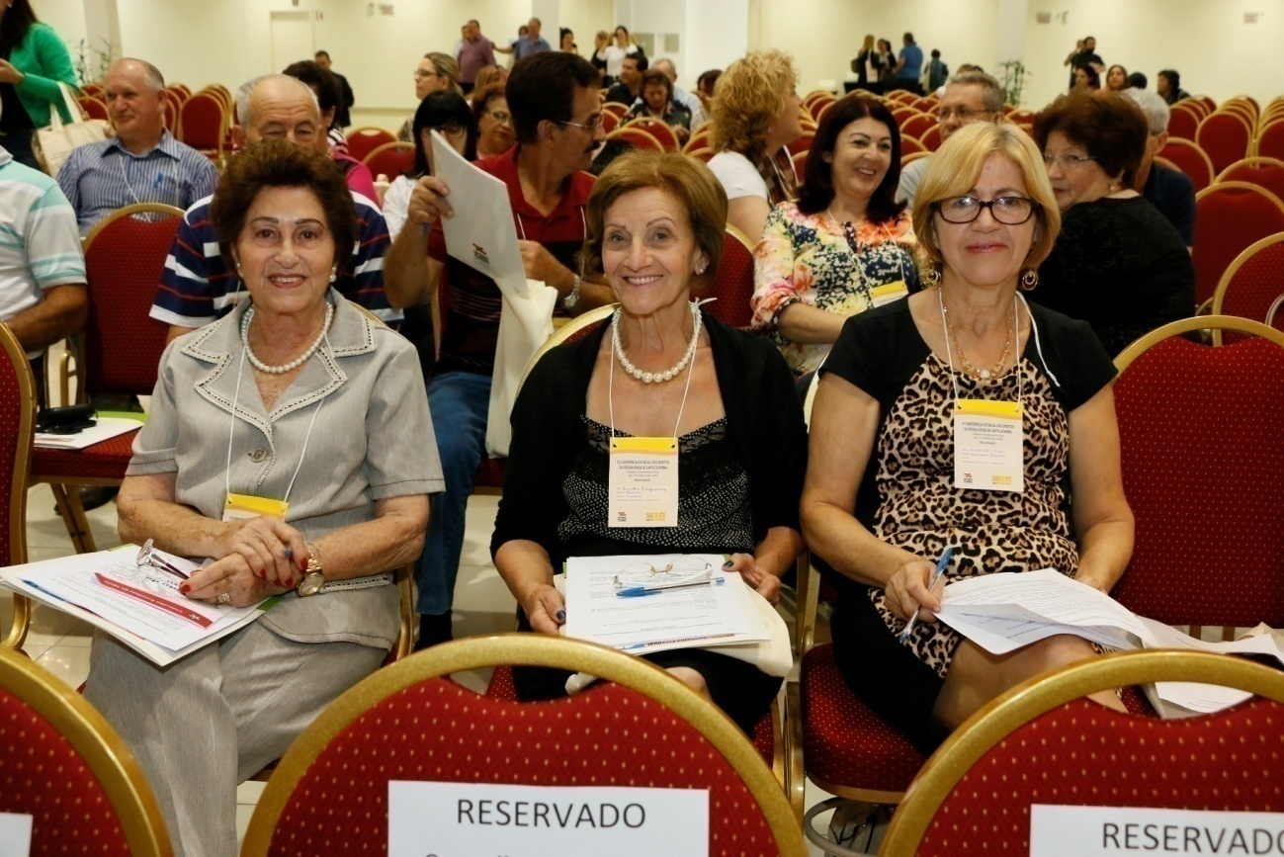
CONSELHO ESTADUAL DO IDOSO

Slide 24
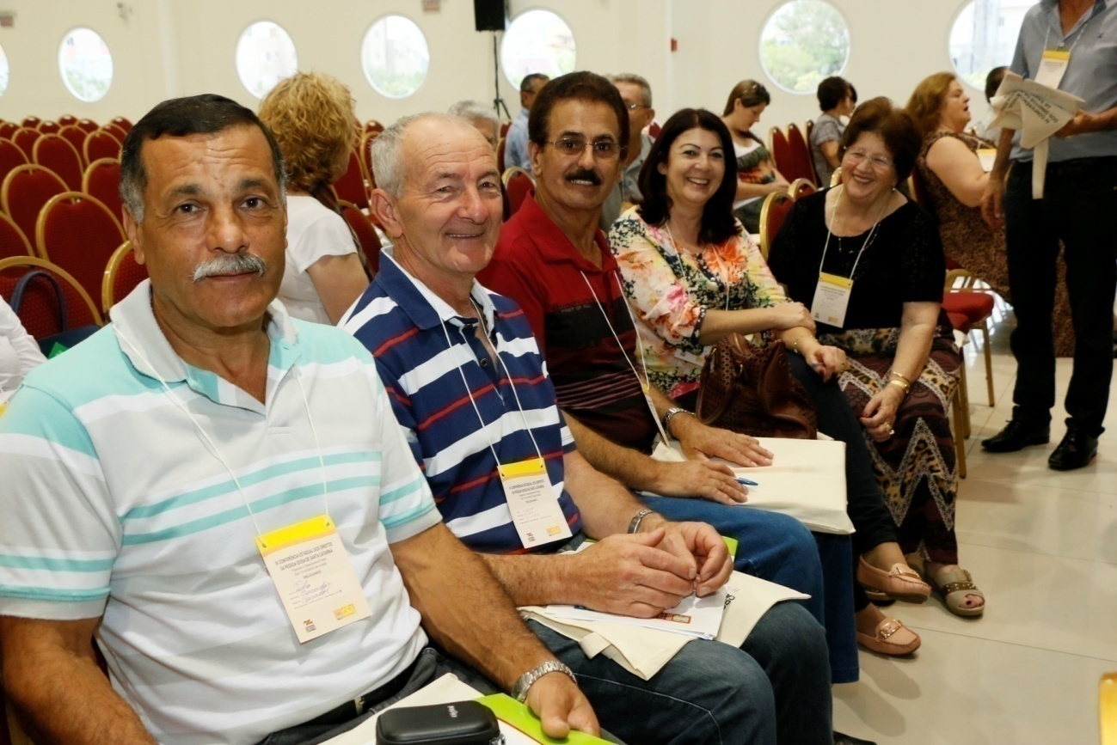
CONSELHO ESTADUAL DO IDOSO

Slide 25
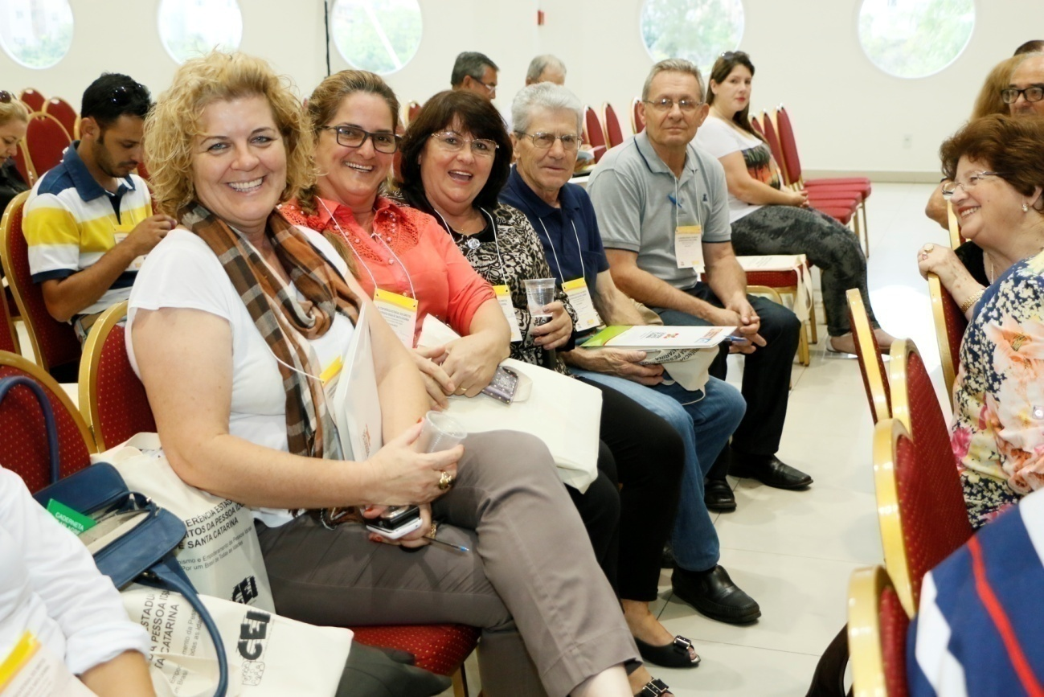
CONSELHO ESTADUAL DO IDOSO

Slide 26
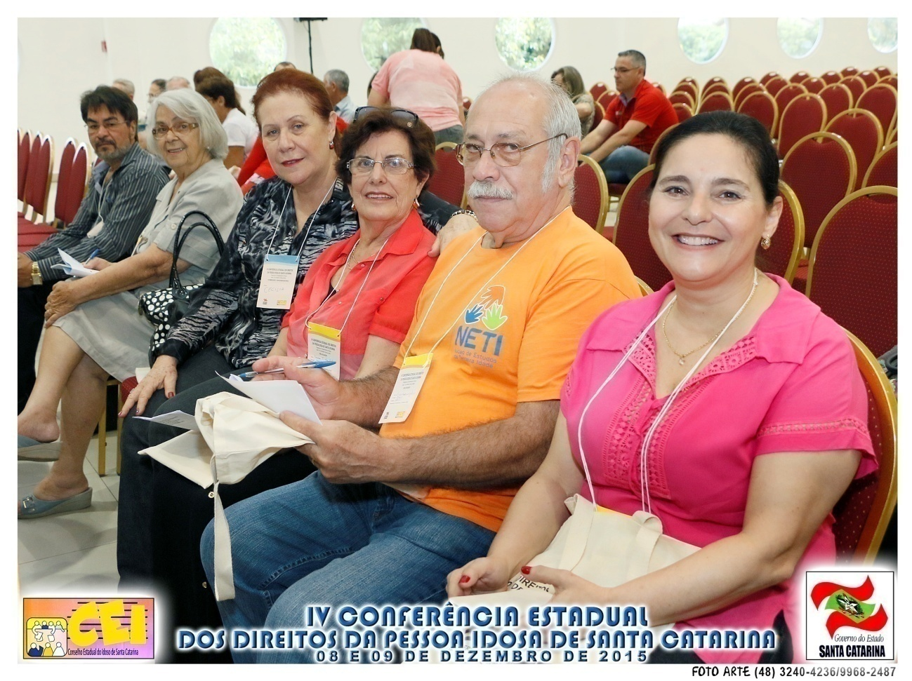
CONSELHO ESTADUAL DO IDOSO

Slide 27

CONSELHO ESTADUAL DO IDOSO

Slide 28
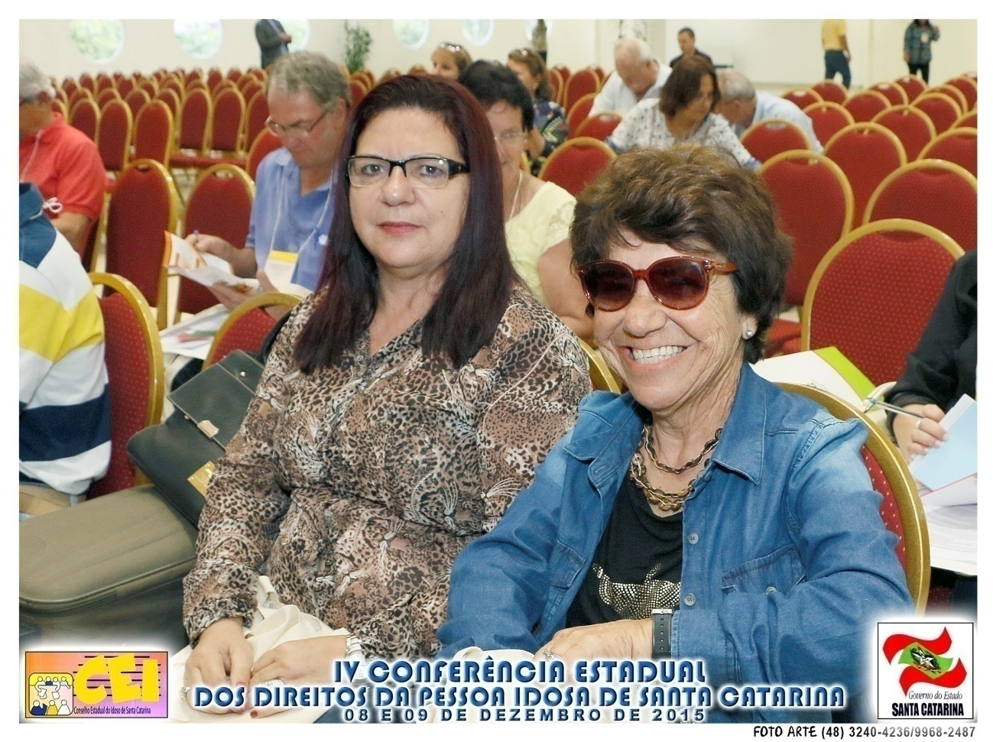
CONSELHO ESTADUAL DO IDOSO

Slide 29
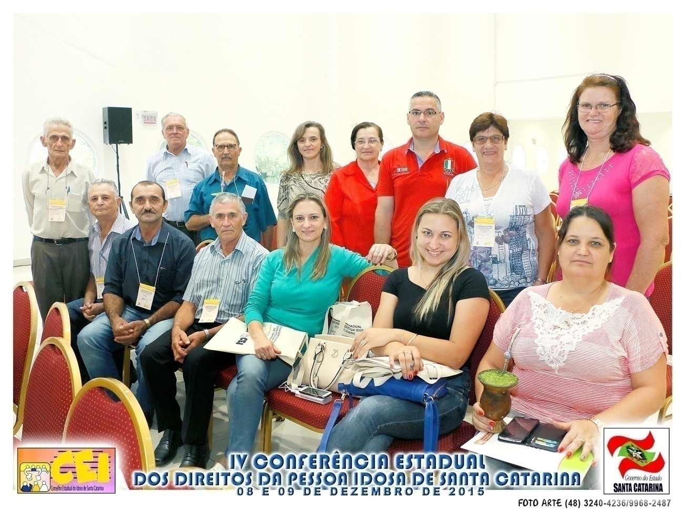
CONSELHO ESTADUAL DO IDOSO

Slide 30

CONSELHO ESTADUAL DO IDOSO

Slide 31
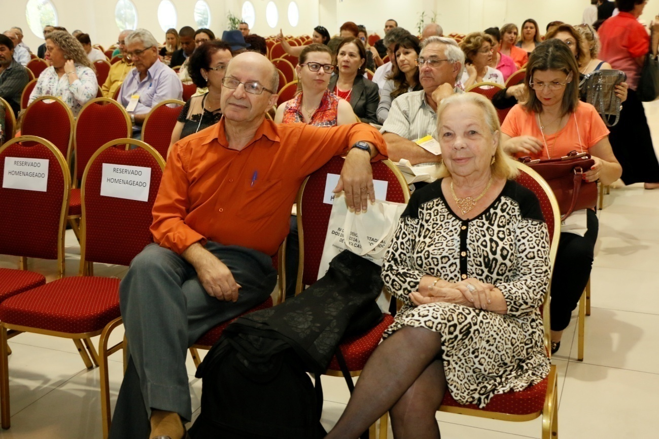
CONSELHO ESTADUAL DO IDOSO

Slide 32
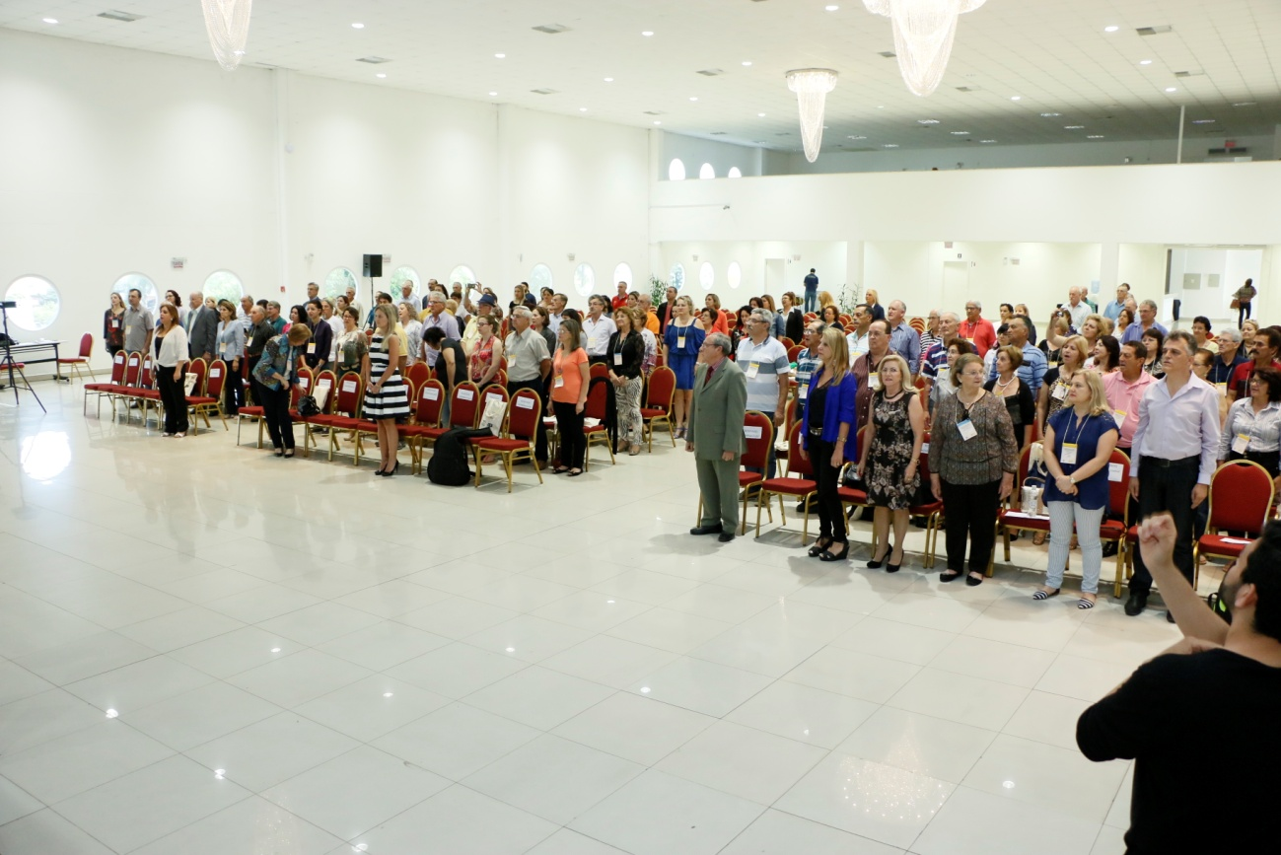
CONSELHO ESTADUAL DO IDOSO

Slide 33
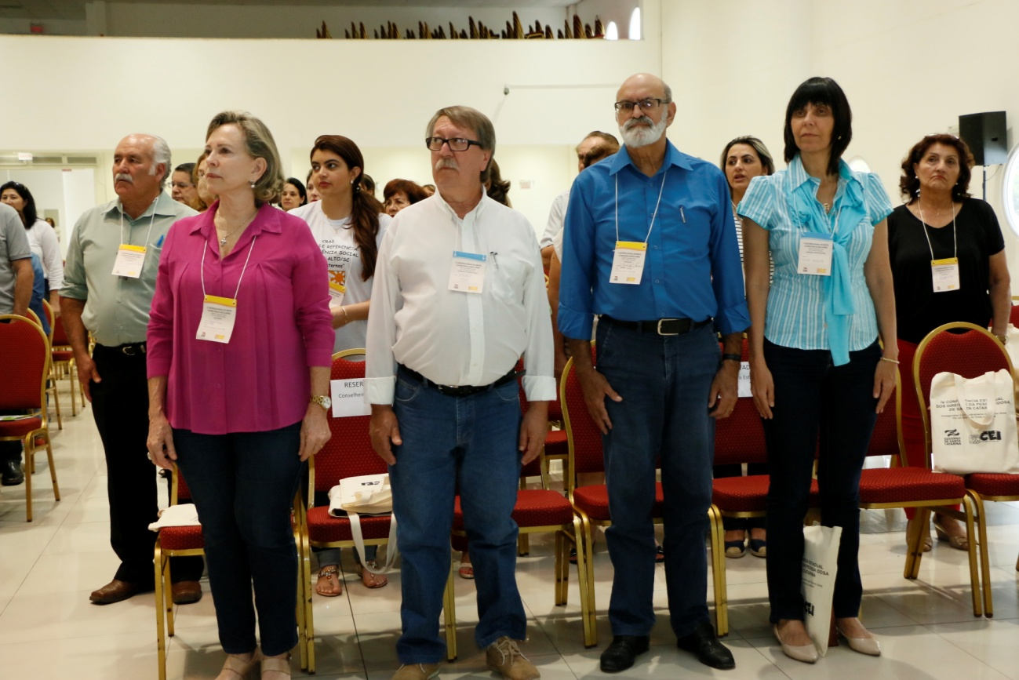
CONSELHO ESTADUAL DO IDOSO

Slide 34
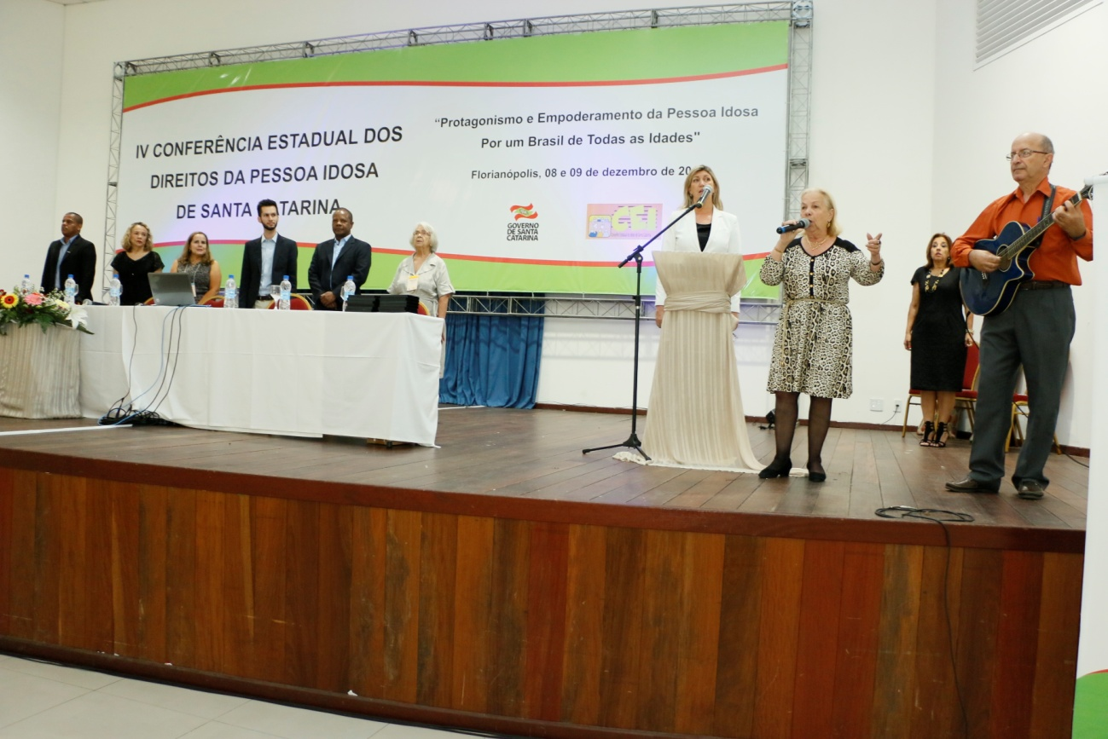
CONSELHO ESTADUAL DO IDOSO

Slide 35
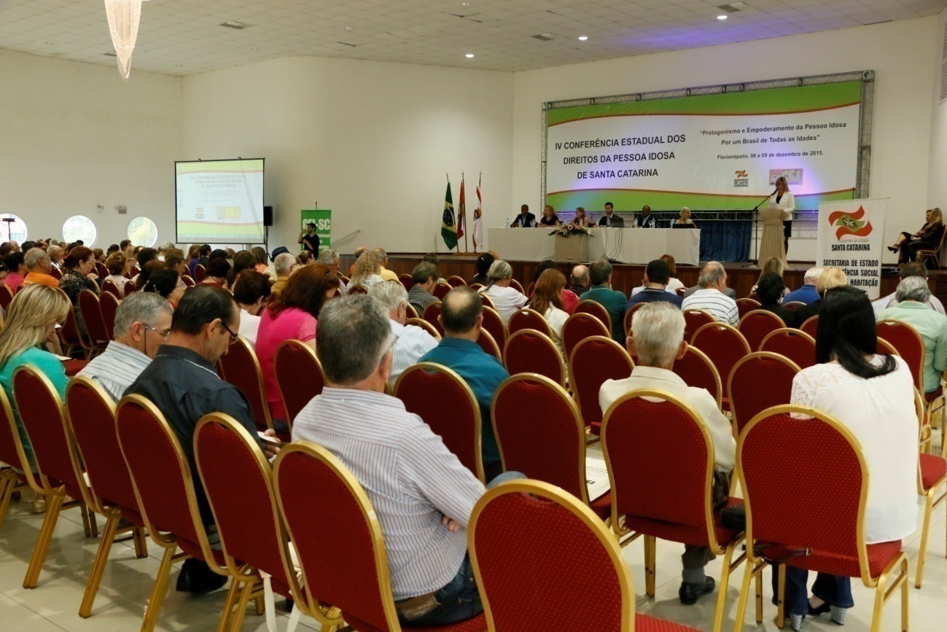
CONSELHO ESTADUAL DO IDOSO

Slide 36
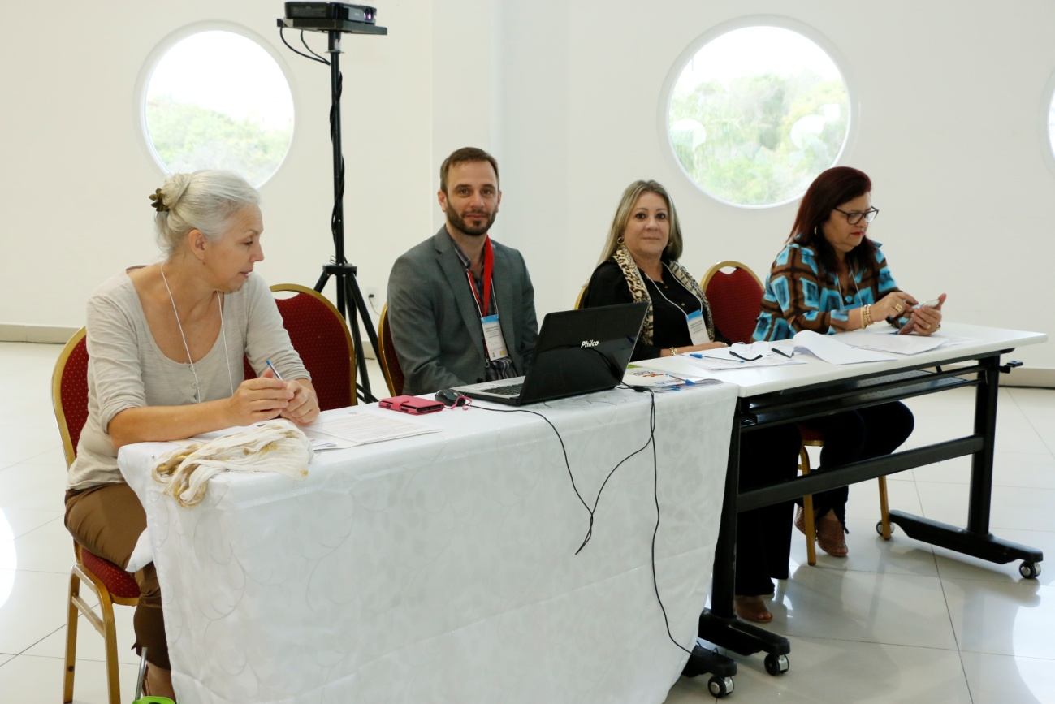
CONSELHO ESTADUAL DO IDOSO

Slide 37
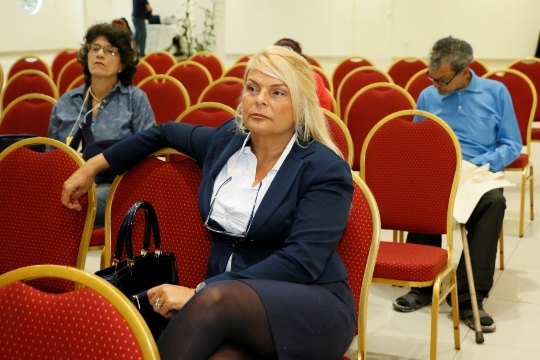
CONSELHO ESTADUAL DO IDOSO

Slide 38
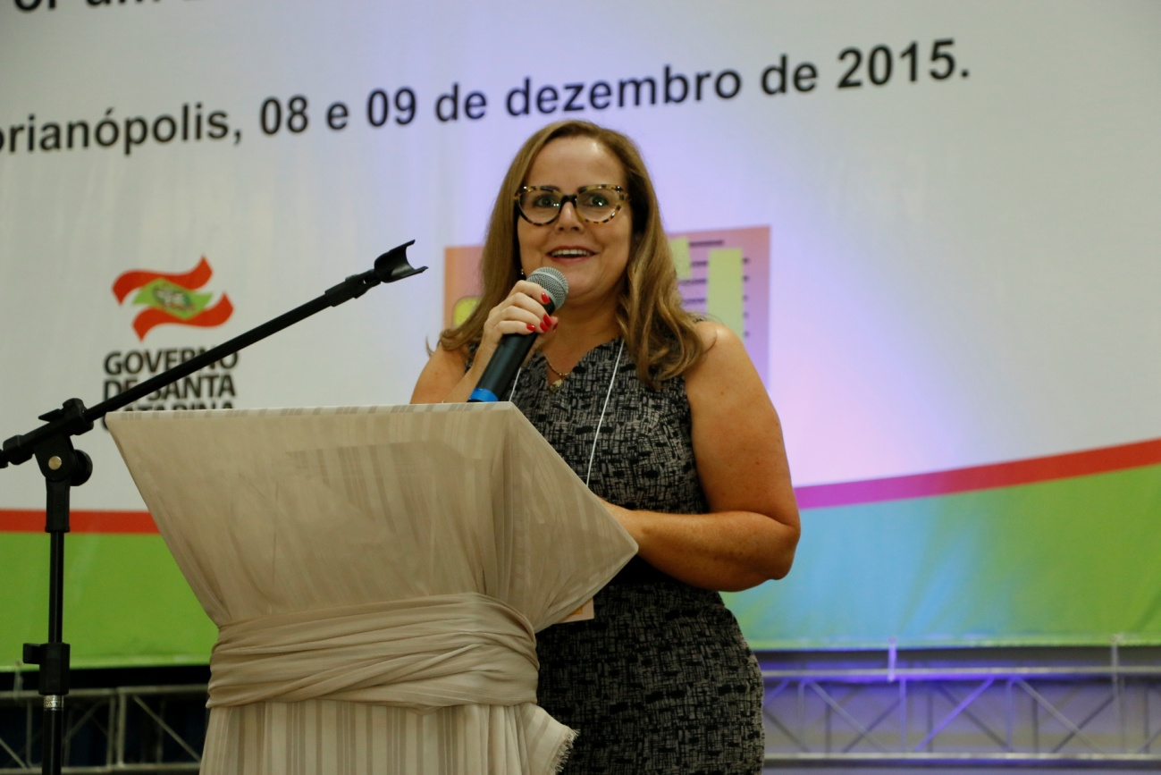
CONSELHO ESTADUAL DO IDOSO

Slide 39
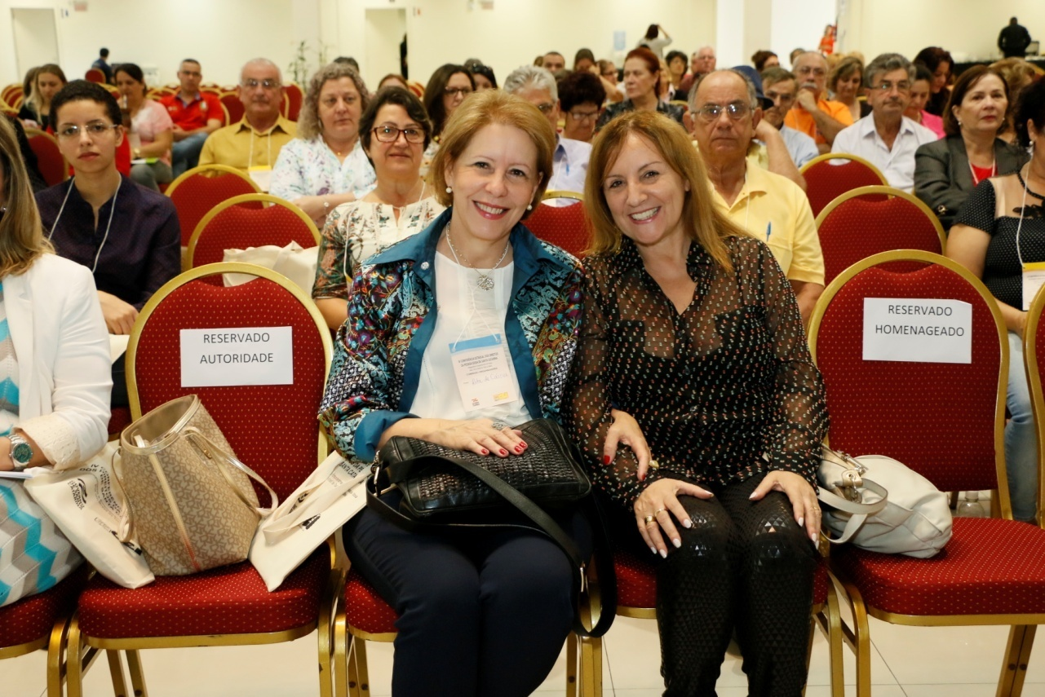
CONSELHO ESTADUAL DO IDOSO

Slide 40
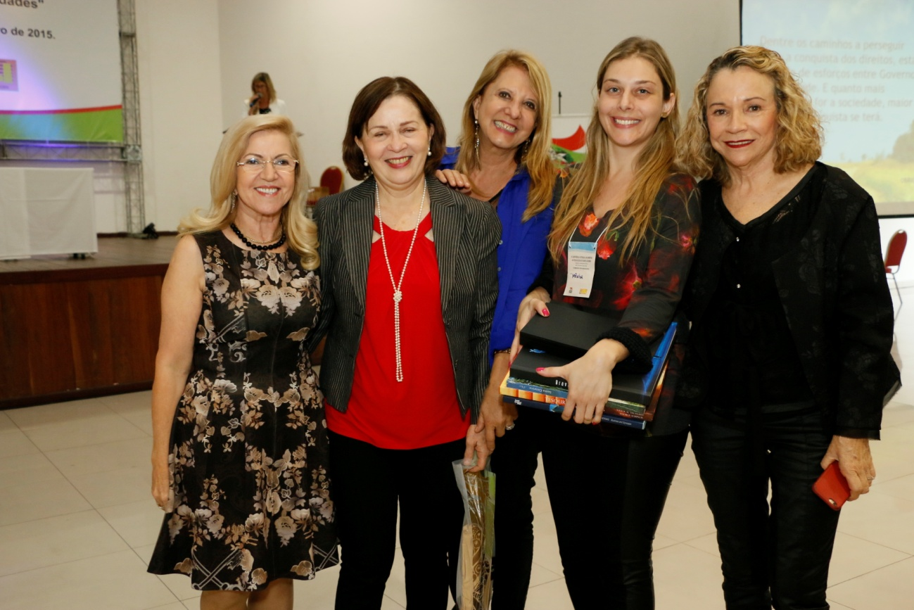
CONSELHO ESTADUAL DO IDOSO

Slide 41
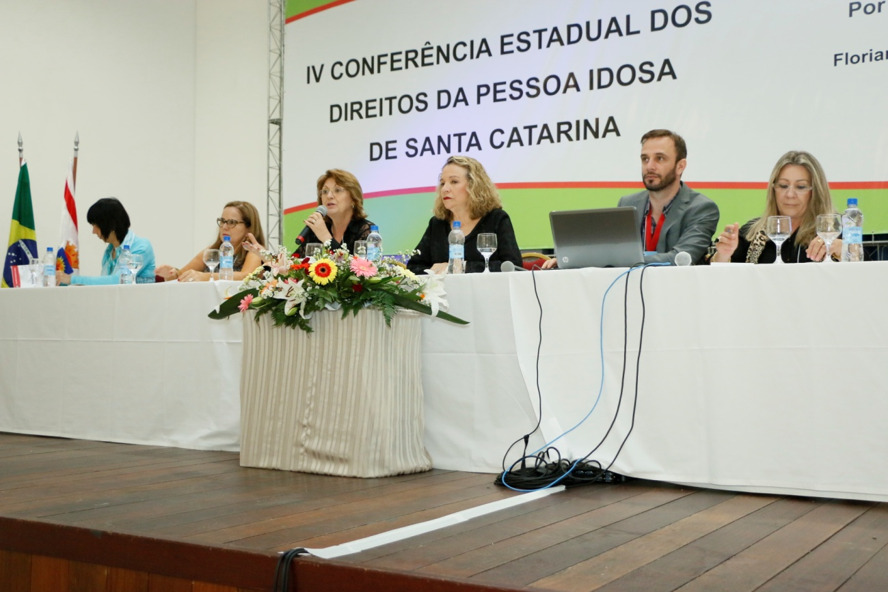
CONSELHO ESTADUAL DO IDOSO

Slide 42
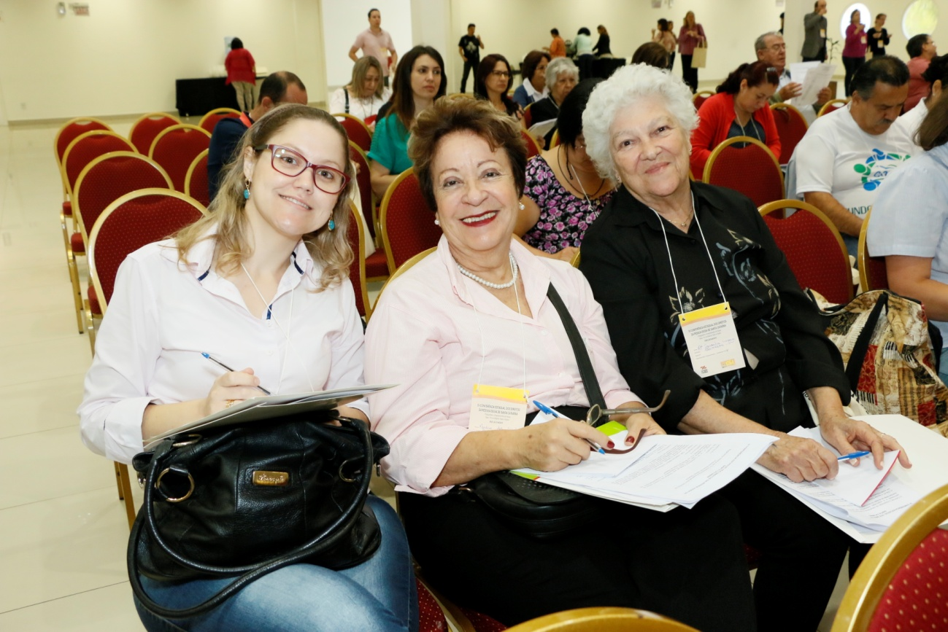
CONSELHO ESTADUAL DO IDOSO

Slide 43
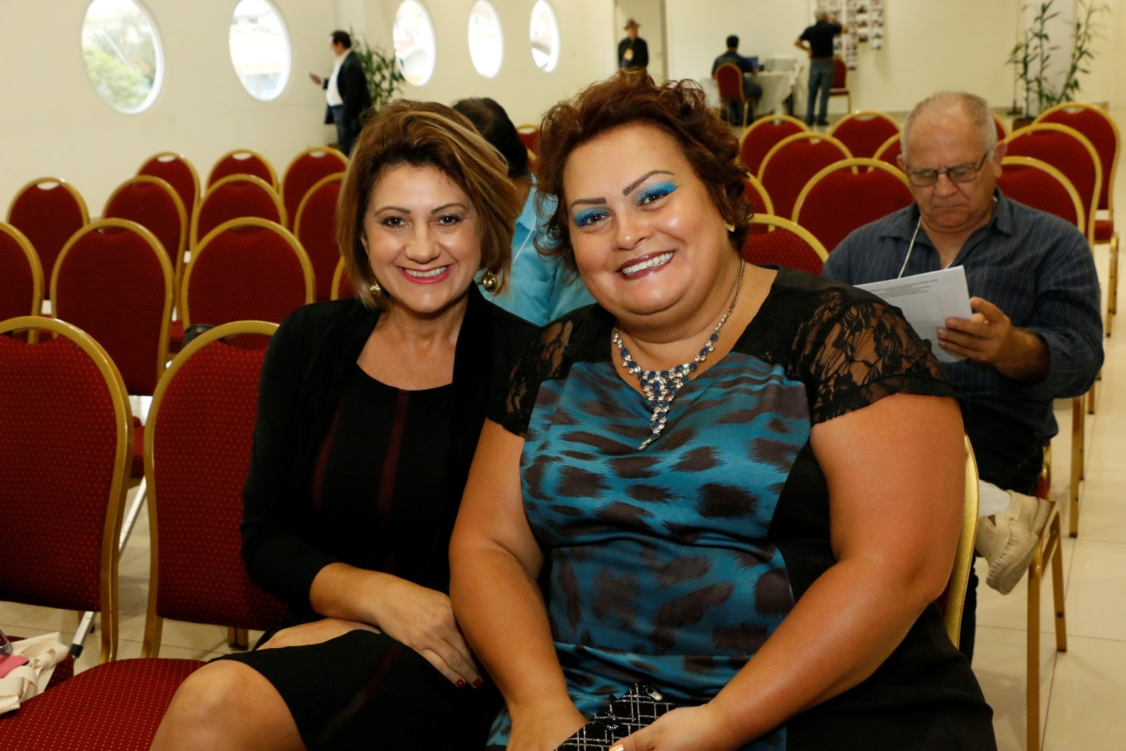
CONSELHO ESTADUAL DO IDOSO

Slide 44
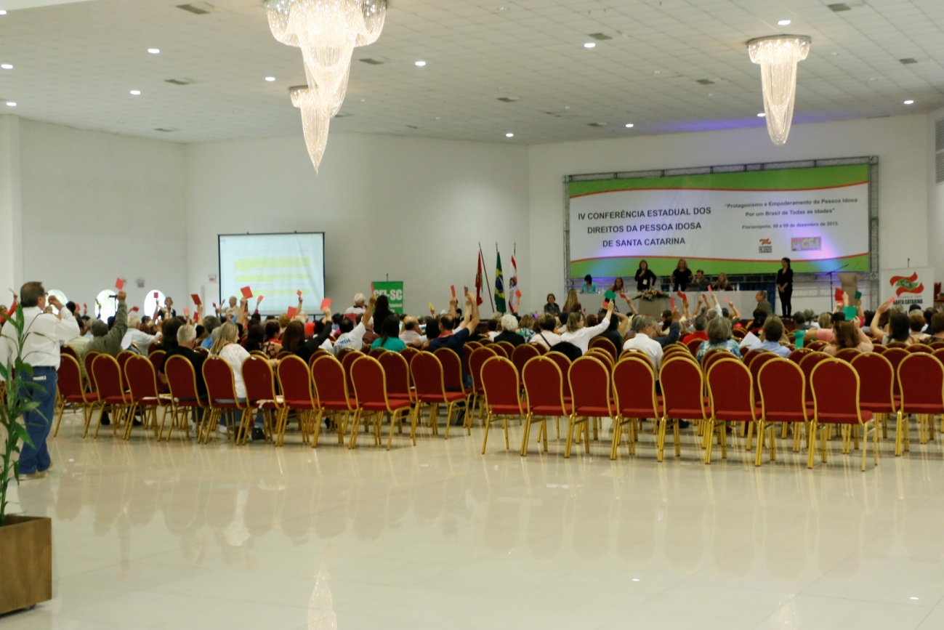
CONSELHO ESTADUAL DO IDOSO

Slide 45
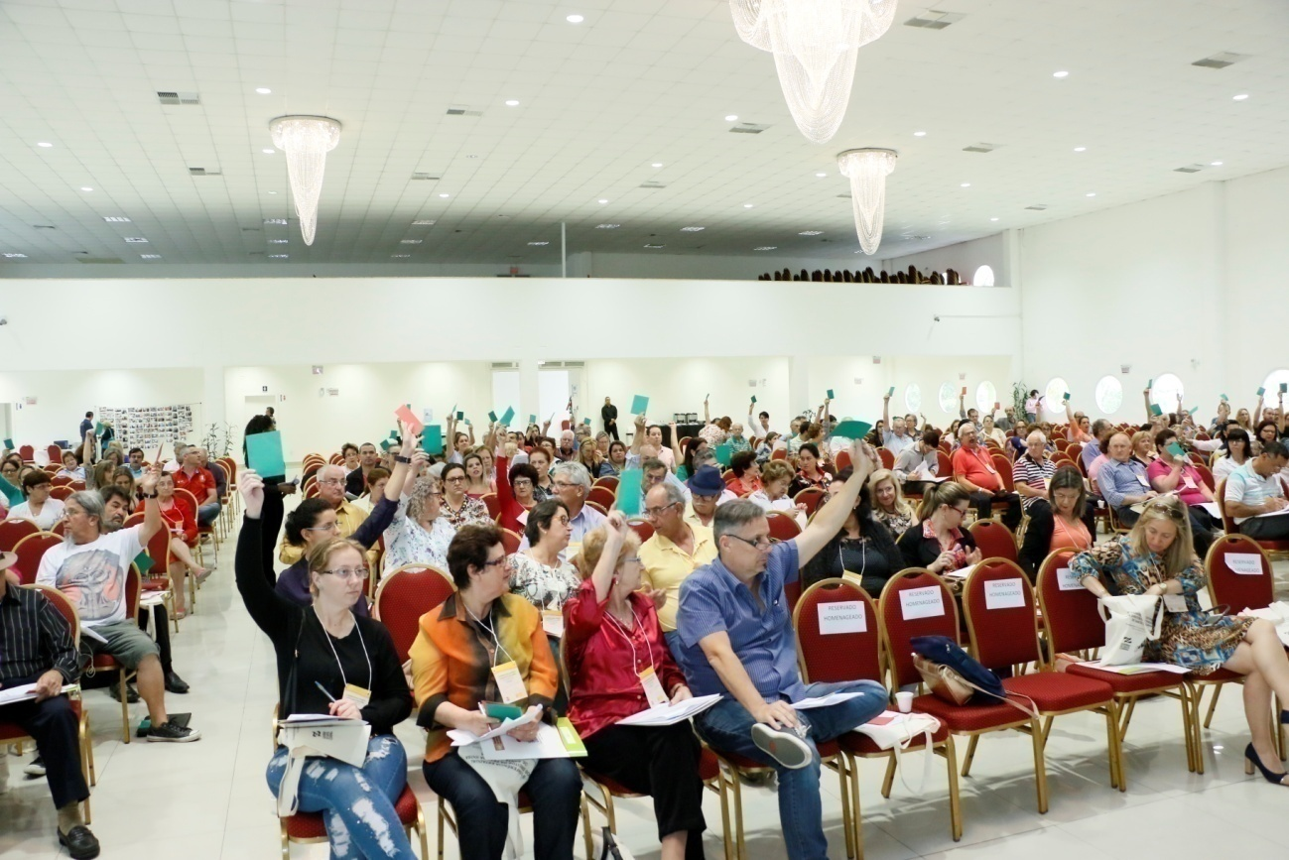
CONSELHO ESTADUAL DO IDOSO

Slide 46

CONSELHO ESTADUAL DO IDOSO

Slide 47
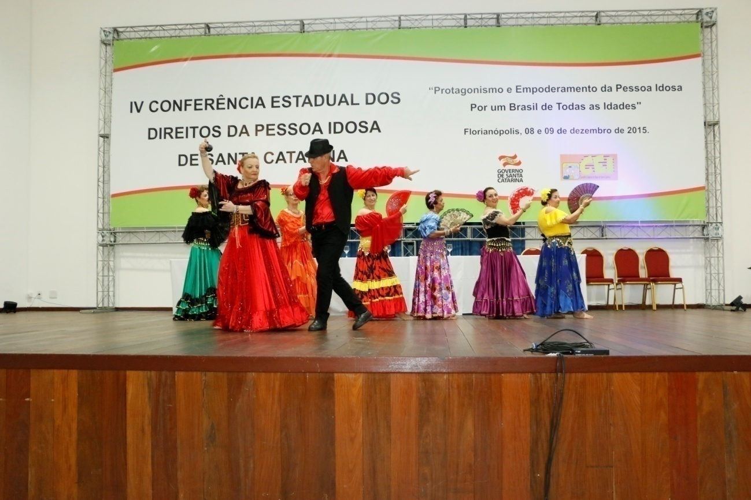
CONSELHO ESTADUAL DO IDOSO

Slide 48
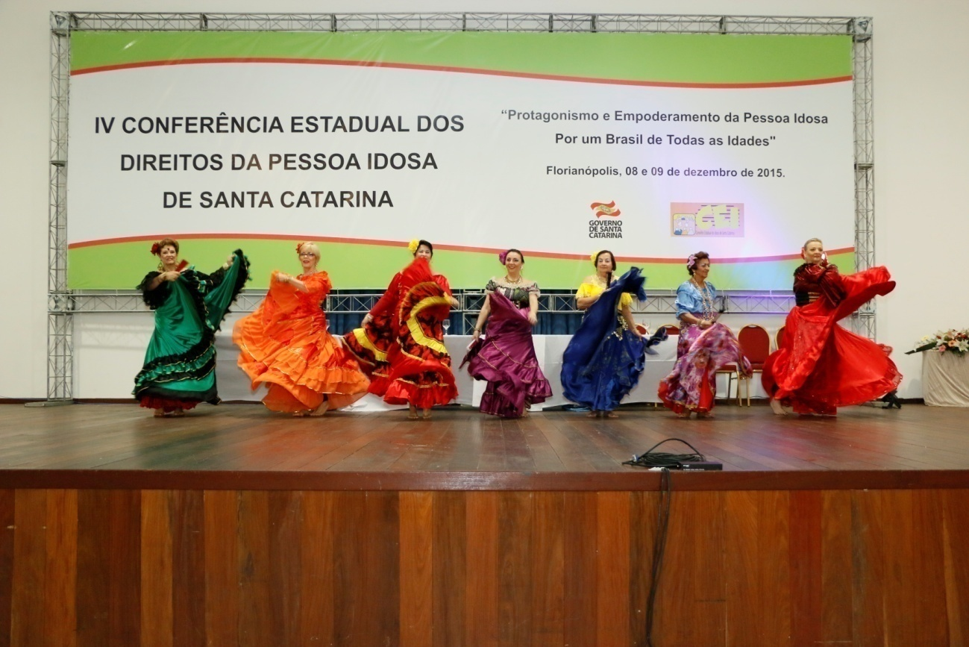
CONSELHO ESTADUAL DO IDOSO

Slide 49
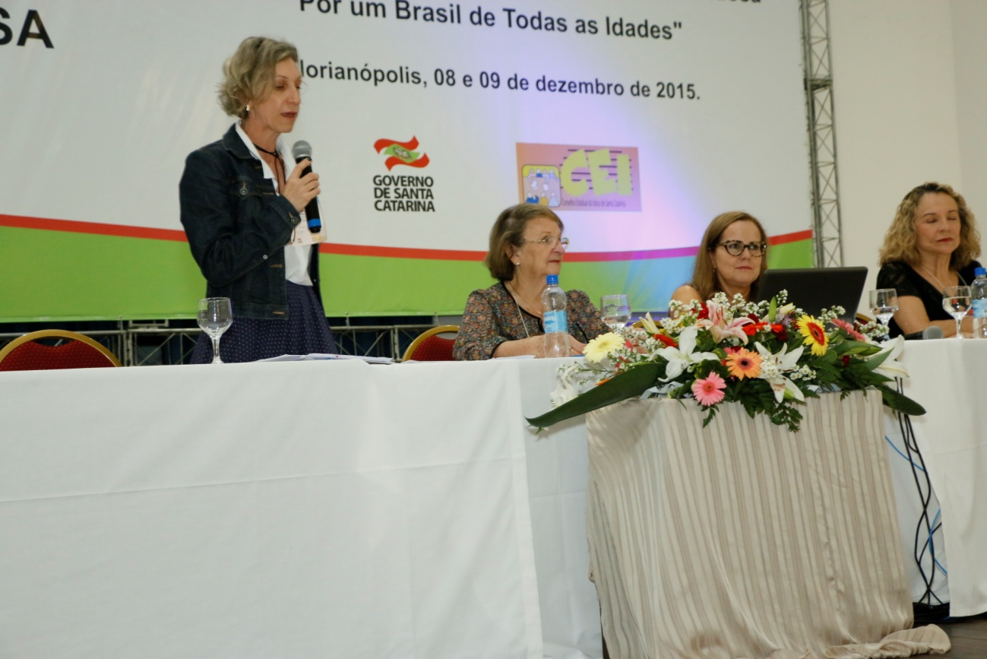
CONSELHO ESTADUAL DO IDOSO

Slide 50
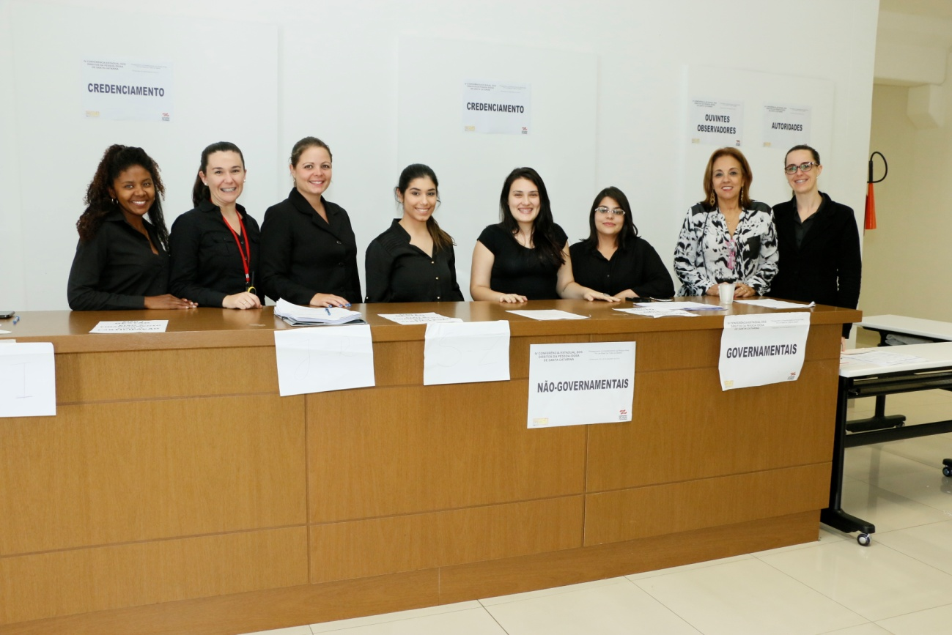
CONSELHO ESTADUAL DO IDOSO

Slide 51
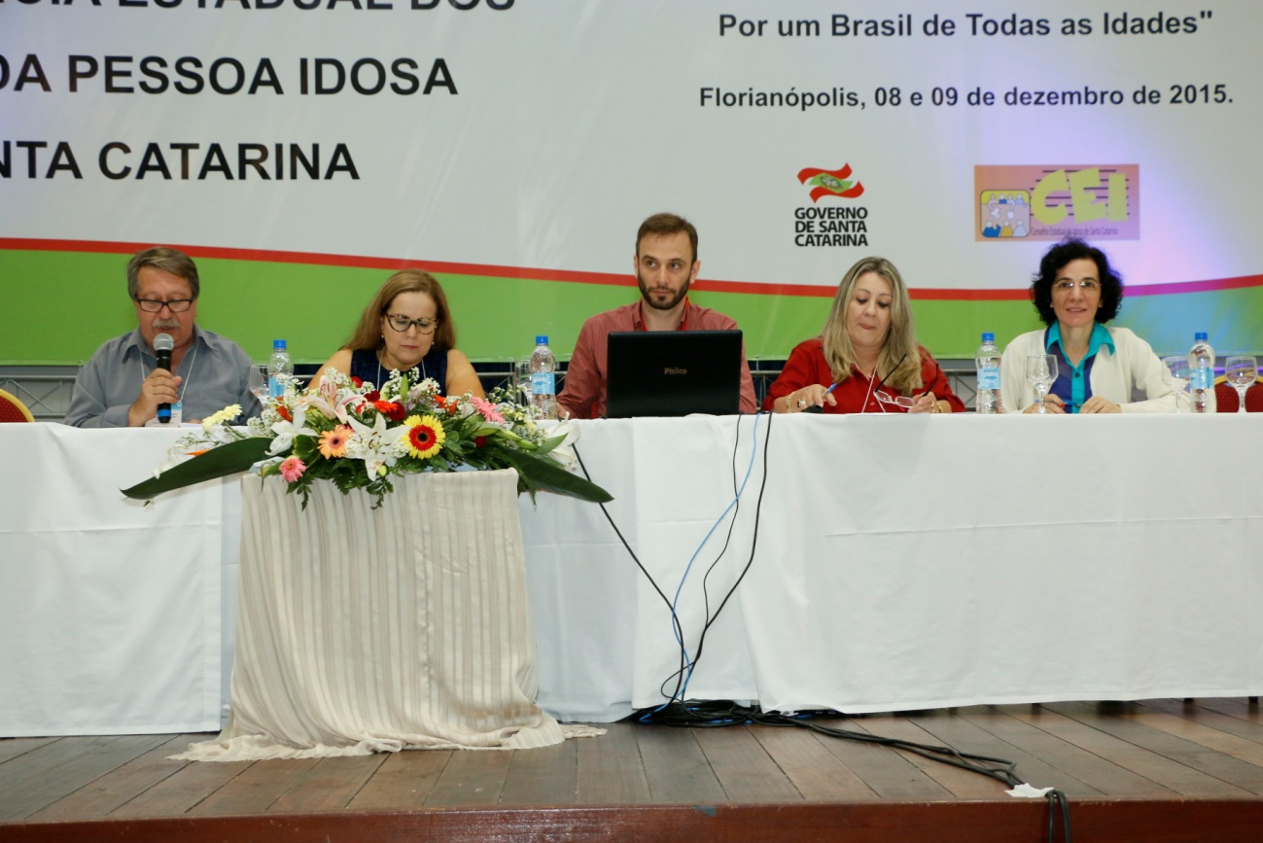
CONSELHO ESTADUAL DO IDOSO

Slide 52
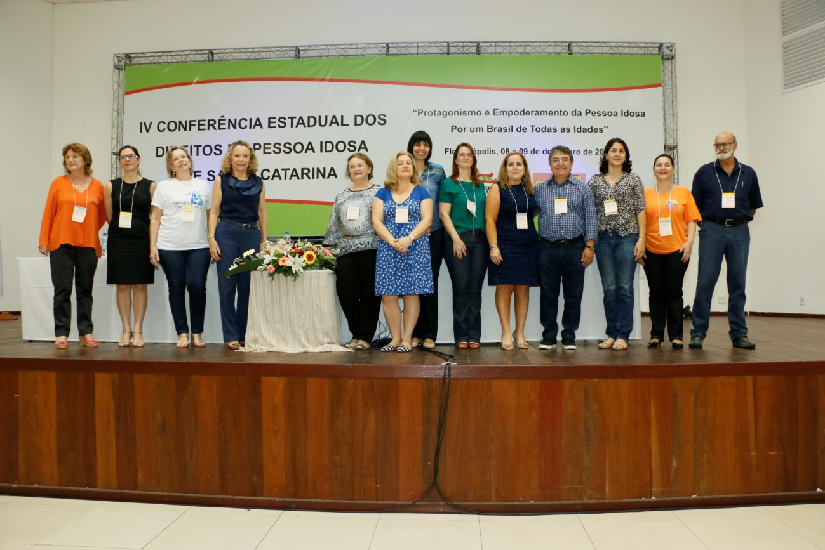
CONSELHO ESTADUAL DO IDOSO

Slide 53
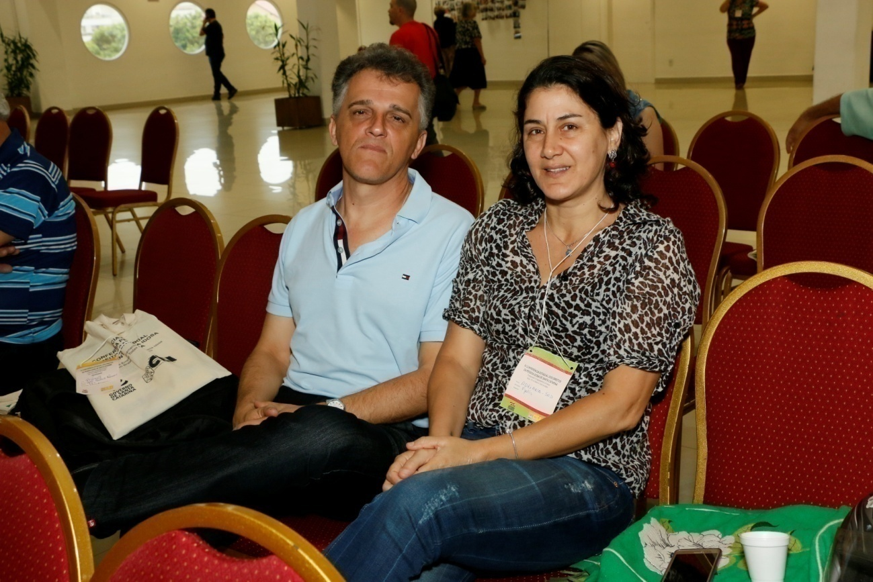
CONSELHO ESTADUAL DO IDOSO

Slide 54

CONSELHO ESTADUAL DO IDOSO

Slide 55
CONSELHO ESTADUAL DO IDOSO
AVALIAÇÕES
*Dos 300 participantes 115 responderam a avaliação

Slide 56
CONSELHO ESTADUAL DO IDOSO

Slide 57
CONSELHO ESTADUAL DO IDOSO

Slide 58
CONSELHO ESTADUAL DO IDOSO

Slide 59
CONSELHO ESTADUAL DO IDOSO

Slide 60
CONSELHO ESTADUAL DO IDOSO

Slide 61
CONSELHO ESTADUAL DO IDOSO

Slide 62
CONSELHO ESTADUAL DO IDOSO

Slide 63
CONSELHO ESTADUAL DO IDOSO

Slide 64
CONSELHO ESTADUAL DO IDOSO

Slide 65
CONSELHO ESTADUAL DO IDOSO

Slide 66
CONSELHO ESTADUAL DO IDOSO

Slide 67
CONSELHO ESTADUAL DO IDOSO

Slide 68
CONSELHO ESTADUAL DO IDOSO

Slide 69
CONSELHO ESTADUAL DO IDOSO

Slide 70
CONSELHO ESTADUAL DO IDOSO

Slide 71
CONSELHO ESTADUAL DO IDOSO

Slide 72
PRESTAÇÃO DE CONTAS
Descrição do Serviço | Total
Contratação de empresa para fornecimento de passagens aérea e terrestres | R$ 3.800,00
Placas de agradecimento aos ex-presidentes do CEI | R$2.618,00
Interpretes de libras | R$5.184,00
Faixa, Placa e Banner | R$ 500,00
Equipamentos audiovisuais e ambulância | R$5.200,00
Locação de auditórios e salas | R$55.972,00
Serviço de Hospedagens | R$51.000,00
Alimentação | R$27.568,00
Relatoria | R$ 22.000,00
TOTAL | R$ 173.842,00

Slide 73
Fonte:
http://www.sst.sc.gov.br/?id=128

